Slide 1


« Pour une Meilleure Vie »

Slide 2


Difficulté d’accès aux servi ces
orthophoniques
Absence d’interaction entre/avec
professionnels
Absence des outils thérapeutiques

Slide 3
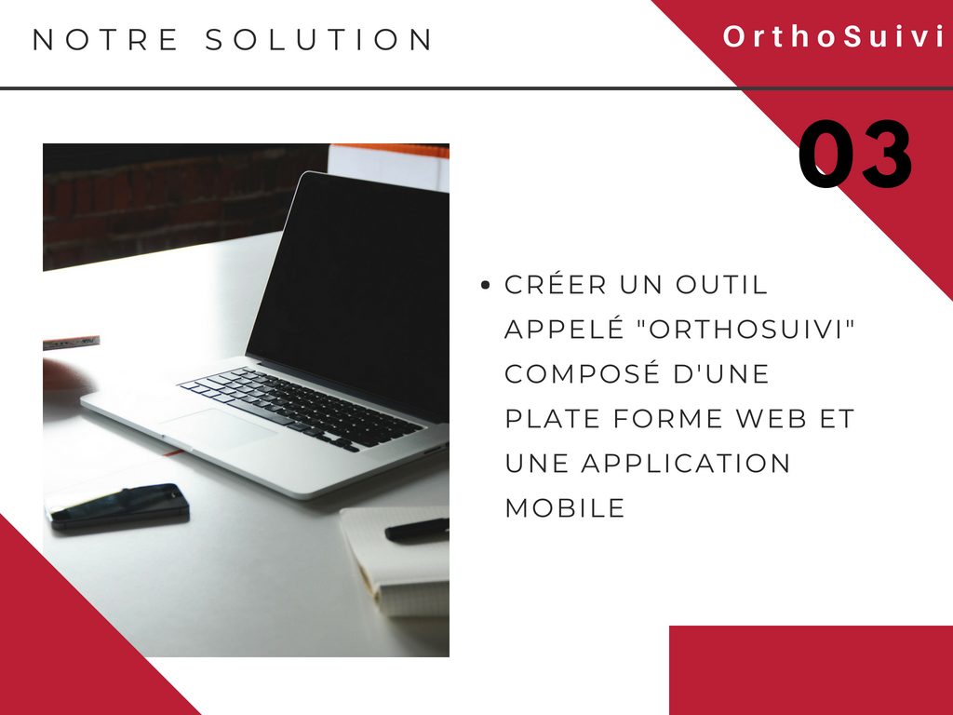
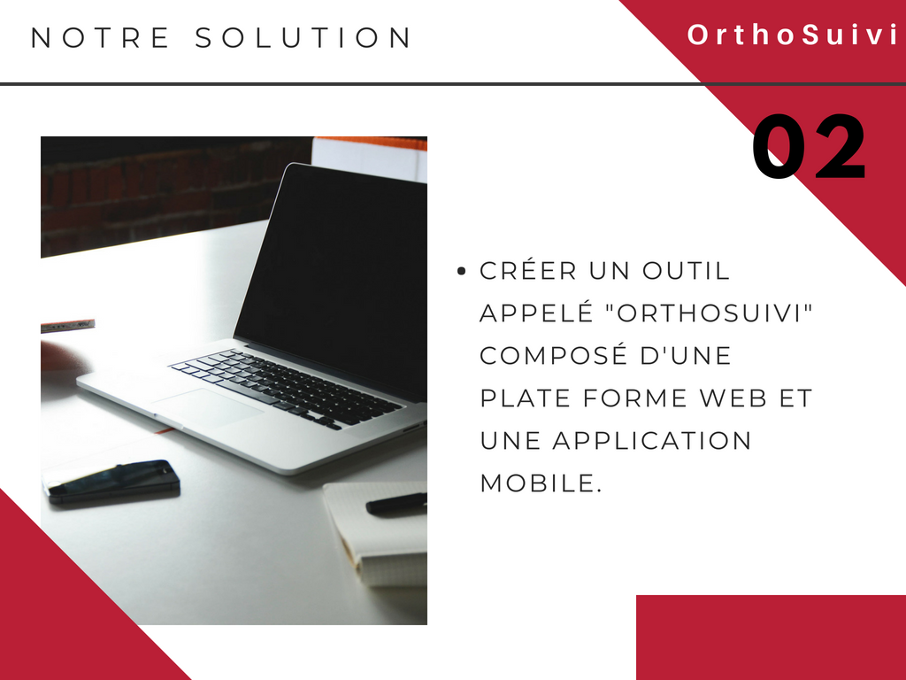

Slide 4
DESCRIPTION
ORTHOSUIVI est l’outil le plus convenable pur le suivie des patiens durant et en dehors des heures de prises en charges , il offre des test et des exercices avec des resultat globales qui permet de suivre l’etat d’avancement des patients

Slide 5


Slide 6
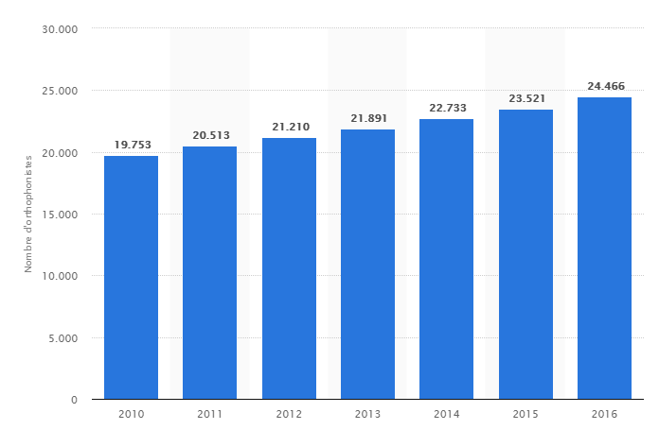
LE MARCHET

Slide 7


FINANCEMENT

Slide 8

’’Un homme n'est jamais si grand que lorsqu'il est à genoux pour aider un enfant’’
‘‘Pythagore’’

